Slide 1
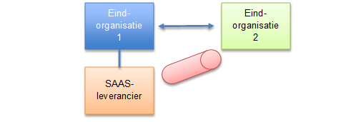
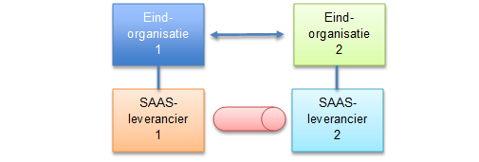
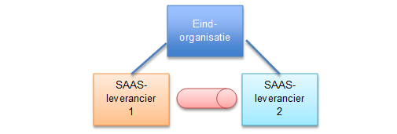
Met/zonder SAAS met voorbeelden
Edukoppeling: school-DUO
Digikoppeling: DUO-UWV
Edukoppeling: school-school
Edukoppeling: LAS-leermiddel

Slide 2
Mandaat, consent of autorisatie
Autorisatie is de toestemming aan een eindorganisatie om een dienst af nemen van een andere eindorganisatie in een ketensamenwerking.
autorisatie
verwerkingsverantwoordelijke
Mandaat + Consent
Mandaat + Consent
verwerker
Mandaat is de toestemming aan een SAAS-leverancier om namens een eindorganisatie te handelen in een bepaalde ketensamenwerking.
Consent is hetzelfde op fijnmazig niveau, bijvoorbeeld een groep leerlingen

Slide 3
ROSA
Mandateringsvoorziening = Een register waar scholen in aangeven dat een door hun gekozen dienstverlener in een bepaalde keten in een bepaalde rol (voor een bepaald doel) namens hun mogen deelnemen om mogelijk privacy gevoelige data te verwerken.
Serviceregister = Een register waar door onderwijsinstellingen gecontracteerde leveranciers voor hun (SaaS) diensten aangeven wat de eindpunten zijn van door hun systemen voor diensten voor die onderwijsinstellingen. Ook landelijke en andere diensten kunnen in potentie hier hun eindpunten registreren.

Slide 4
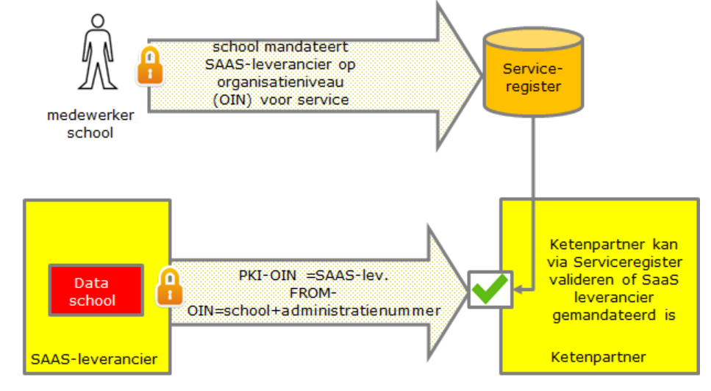
3- vs. 2-legged vs. serviceregister
Regie op gegevens: burger of medewerker

